Slide 1
Как увидеть белое изображение на белом фоне?
Рельефная композиция из белой бумаги.
(технология)
2 класс
Учитель начальных классов:
Киселева С.А.

Slide 2
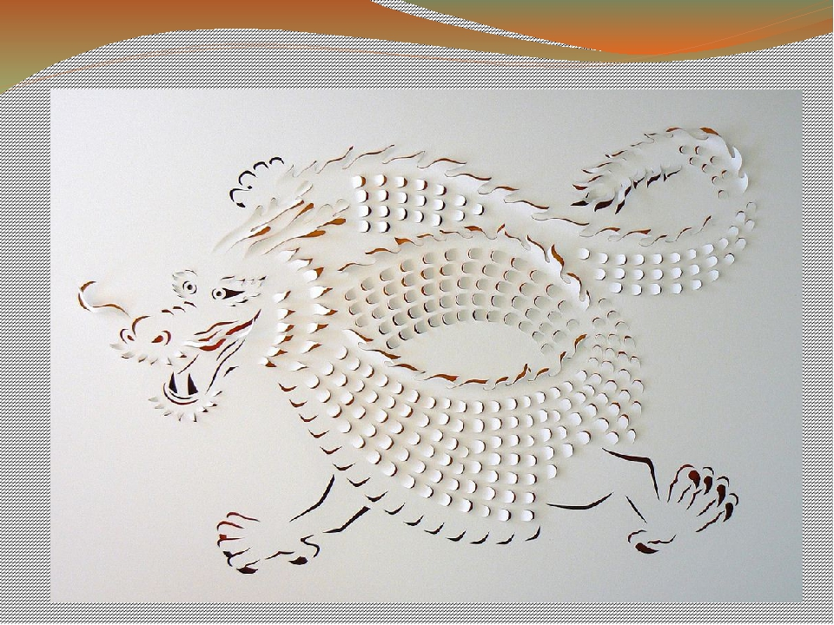
Цель:
Знакомство с приемами получения объемных форм из плоского листа.

Slide 3
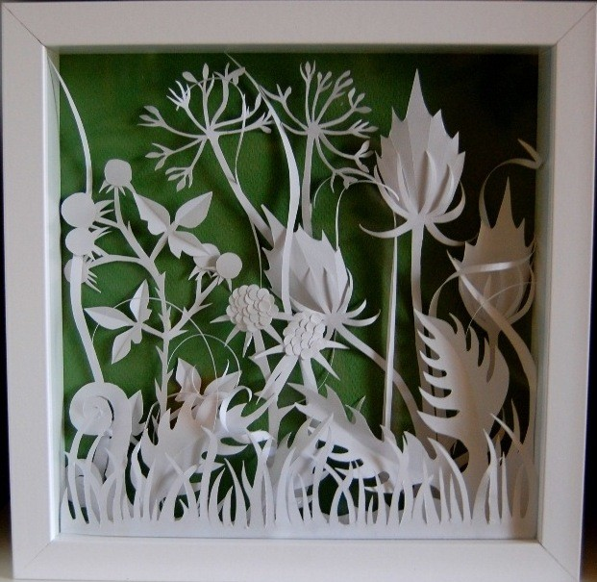
Задание № 1
Просмотри новый материал, перейдя по ссылке:
https://www.youtube.com/watch?v=liHMbyUQznU

Slide 4
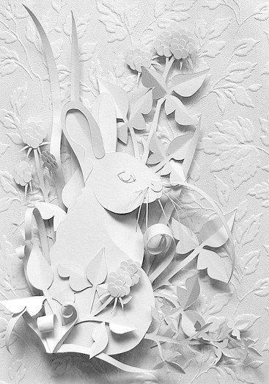
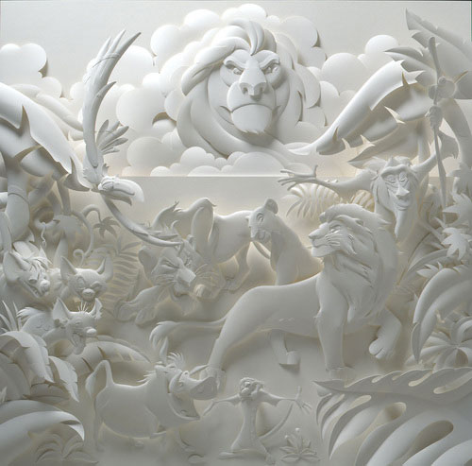
Задание №2.
Используя теоретический материал на с. 22 – 25 изготовь композицию по твоему выбору.

Slide 5
План работы:
Разметьте детали.
Вырежете детали.
Придайте деталям форму.
Собери композицию.
Собери изделие.

Slide 6
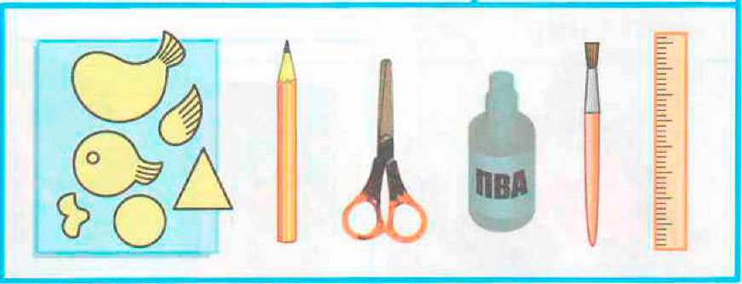
Приготовь:

Slide 7
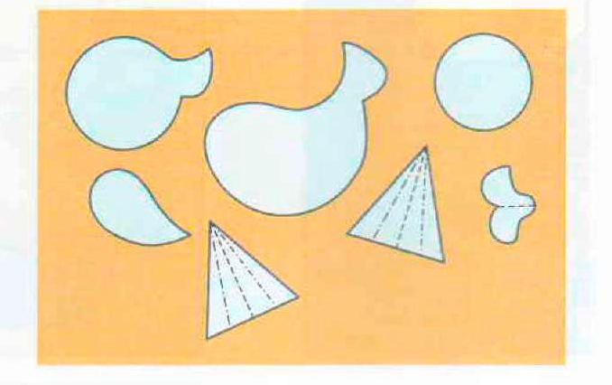
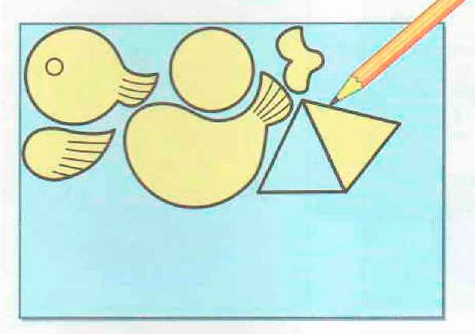
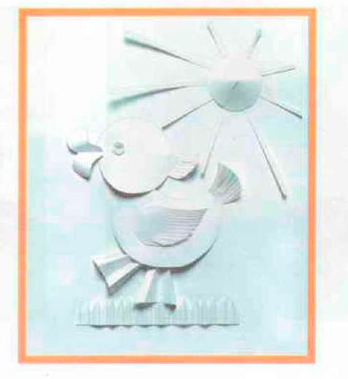
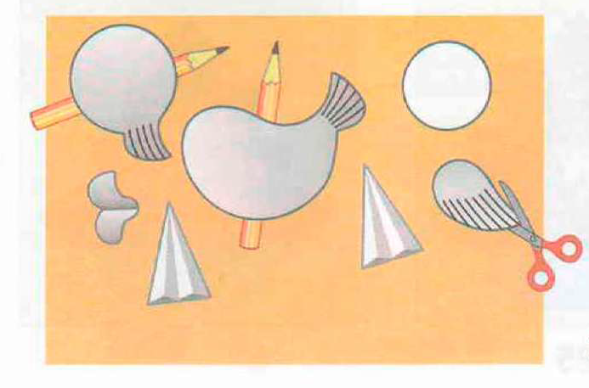

Slide 8
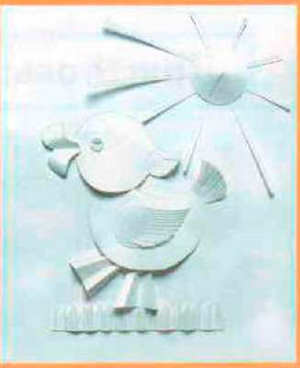
Рельефная композиция из белой бумаги «Белоснежное очарование»

Slide 9
Задание для контроля продолжи предложение:
Я узнал, что…
Было интересно узнать о …
Теперь я смогу …

Slide 10
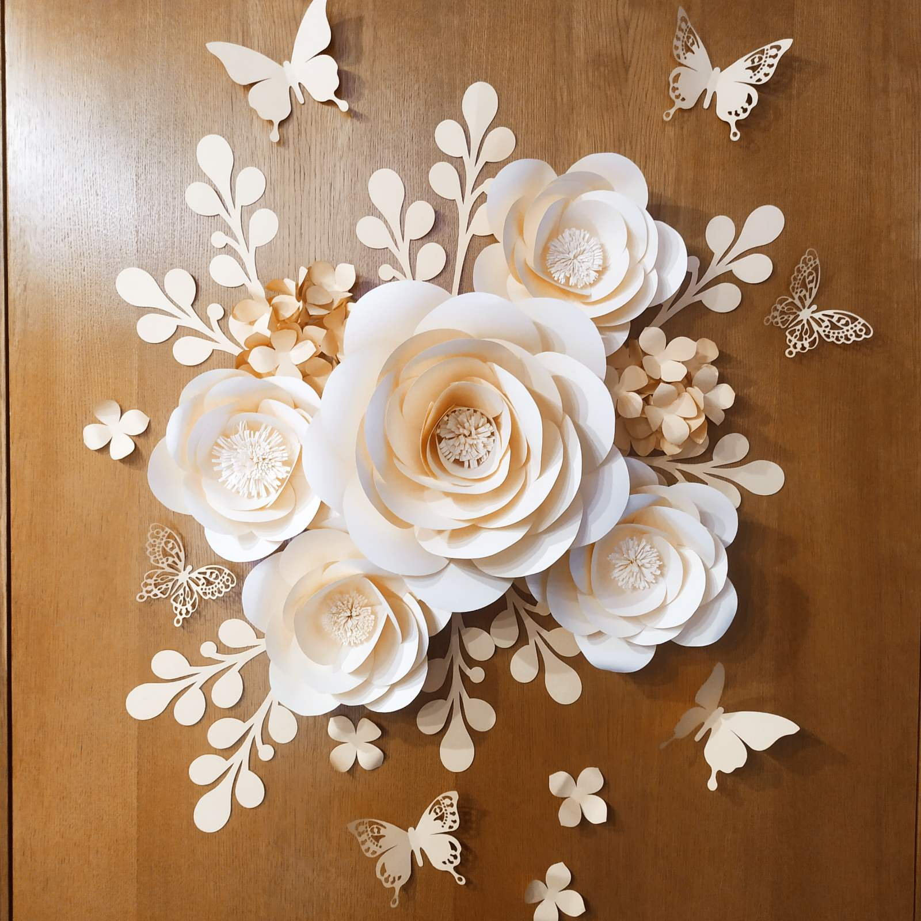
Спасибо за урок!!!

